Slide 1
ES Zaļā kursa (Fit for 55 ietvars) LV būvniecības nozares pozīcija
Gints Miķelsons
LBP vadītājs
09.2021

Slide 2
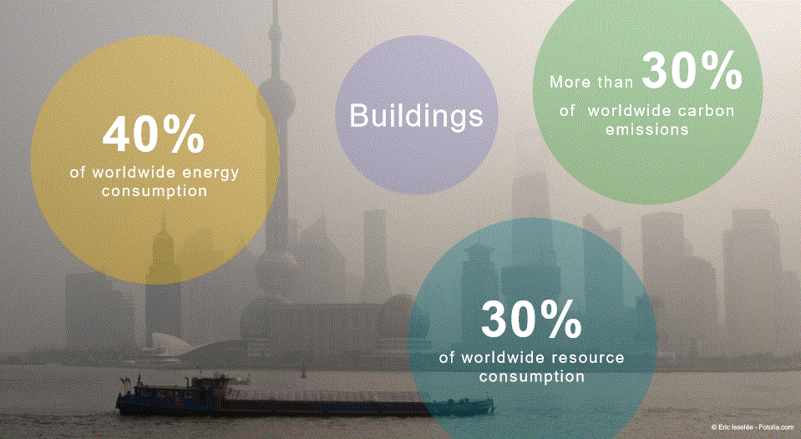
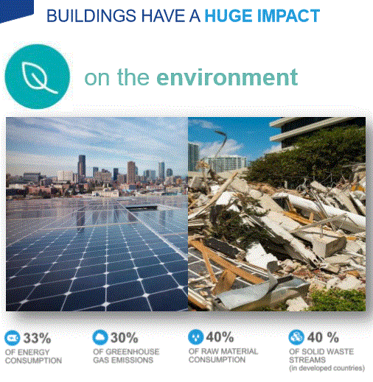
Pamatojums

Slide 3
Zaļās būvniecības tvērums
1.ES fondi 2027 & GreenDeal investīciju programmas būvniecības nozarē
2.Jauno/Pārbūves ēku Energoefektivitātes standarti
3.Zaļo publisko iepirkumu kritēriji EIS & monitorings BISā
4.Ilgtspējīgas būvniecības sertificēšanas sistēmas (BREEAM, LEED, DGNB)
5.SEG emisiju aprēķina un monitoringa sistēma nozarē
6.Būvmateriālu aprites sistēma
7.Koka būvju veicināšana
8.Telpu mikroklimata standartu attīstība
9.Viedo ēku index izveide
10.Zaļās būvniecības mērķu un aktivitāšu virsvadība (EM/VARAM)?

Slide 4
Būvniecības SEG emisijas

Slide 5
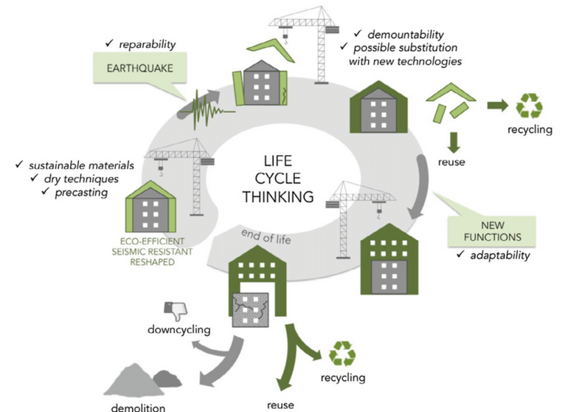
Būvmateriālu aprites sistēma
LifeIP projekta ietvaros plānots izveidot jaunu Latvijas būvmateriālu aprites sistēmu (no būvgružiem uz pārstrādātiem būvmateriāliem) – apjomu apļa monitorings BISā

Slide 6
Nozares vajadzības – Klimata likums
attīstīt ilgtspējīgu jaunu ēku būvniecību un palielināt esošo ēku energoefektivitāti;
izstrādāt zaļā publiskā iepirkuma (ZPI) obligātos zaļās būvniecības kritērijus un vienotu zaļo būvju rādītāju monitoringa sistēmu;
izveidot Būvniecības nozares saražotās produkcijas un pakalpojumu (būvmateriālu ražošana, loģistika, būvlaukumi, būves ekspluatācija) SEG emisiju monitoringa sistēmu;
izpētīt procesus, kas ietekmēs importa būvmateriālu cenu kāpumu un izveidot publiskā iepirkuma ietvaros būvniecības zaļo kritēriju pielietošanai nepieciešamās cenu indeksācijas vadlīnijas;
veicināt būvmateriālu un to atlikumu atkārtotu izmantošanu, atvieglojot saistošas procedūras (atlaujas);
papildus ES fondiem 2027, izveidot jaunas ilgtermiņa finansējuma programmas energoefektīvu ēku būvniecībai un renovācijai, kā arī zaļo būvmateriālu ražošanas tehnoloģijām, kas uzlabotu klimata rādītājus.

Slide 7
1.Ministrijas: EM, VARAM, SM, FM 2.Nozares NVO (piegādātāji): LAS, LBP, BRA,LNPAA, LASUA 3.Pasūtītāji (pieprasījums): LPS, LLPA, NNIAA, VNI 4.Atbalsta funkcijas: Analītika, Zinātne, Juridiski, Finanses, BVKB
Zaļās būvniecības Darba grupa (Klimata padome)

Slide 8
1. Lauksaimniecība (pārtikas rūpniecība) un Zeme, mežs, kūdra (ZIZIMM) 2. Enerģētika 3. Transports 4. Būvniecība 5. Uzņēmumi Emisiju tirdzniecības sistēmā (ETS) 6. Atkritumu apsaimniekošana
Nacionālās enerģētikas un klimata padomes (NEKP) darba grupas:

